Slide 1
Tajomný svet šifier – umenie utajenia.
Karol Nemoga
DK Zrkadlový Háj, Petržalka, 5. júna 2013

Slide 2
Je treba mať tajnosti?
Veď džentlemeni nečítajú cudzie listy.
ALE
Vždy v histórii bývali niektoré informácie utajené:
Diplomatické správy,
Armádne správy,
Obchodné správy,
...

Slide 3
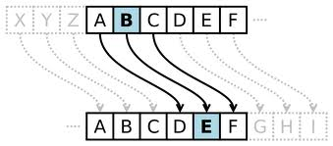
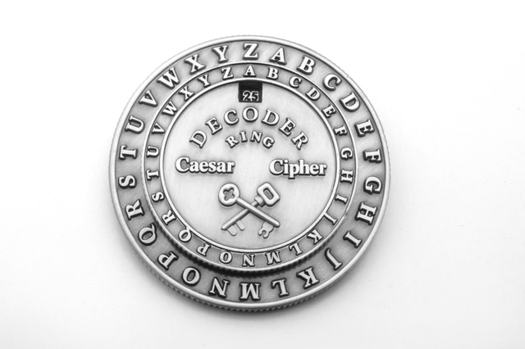
Príklady
Caesarova šifra (G. I. Caesar, 100 – 44 p. n. l.)
Kódovací stroj

Slide 4
Ďalšie príklady z histórie
Záchrana Grékov pred Peržanmi (Xerxes, 480 p. n. l.), písmo prekryté voskom
Čínania písali na hodváb, urobili malú guličku, zaliali voskom a zjedli
Neviditeľné atramenty počas celej histórie
Správy vložené do obrázkov (steganografia), prv mikrobodky, dnes do celého obrázku
Sparta – koža navinutá na tyč, píše sa pozdĺžne
Arabské šifry v 10. storočí – substitučné

Slide 5
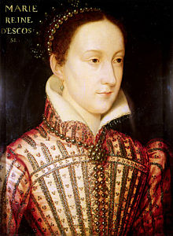
Lúštenie šifier
Caesarova šifra ľahké
Substitučné arabské šifry – trochu ťažšie, ale stále ľahké – frekvencie písmen
Babbingtonova vzbura, Alžbeta 1, 1586,23 symbolov pre písmená, 35 pre frázy,
rozlúštil Thomas Phelipess, tajomník
Walshinghamovej Londýnskej
šifrovacej školy, Mária Stuartovna
bola popravená, 1587

Slide 6
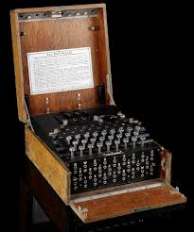
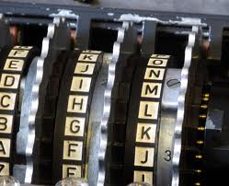
20. storočie
Zimmermannov telegram, vojna USA a Nemecka, 1917
Jeden z rozhodujúcich momentov 2. svetovej vojny
Enigma

Slide 7
ENIGMA pokračovanie
Arthur Scherbius, 1918
Klávesnica, stroj, lampičky (výsledok)
Šifrovací stroj – najskôr 3 kotúče, neskôr 4,5-8
Hans Thilo Schmidt, 1931, 10 000 mariek dokumentácia
1929, Poznan, Marian Rejewski, Jerzy Różycki a Henryk Zygalski prvé úspechy kryptoanalýzy
Blatchley Park, Alan Turing (1912-1954),
reléové počítače

Slide 8
Dnešné šifry
F_{K}: (0,0,1,0,1,1,...,1) → (1,0,1,1,0,1,...,0)
Dĺžka bloku =8, 16, 32, 64, 128, 192, 256, 512,... Podľa typu procesora
K kľúč, veľa možností, napríklad 2^{120 ,} čo je asi 10^{40,} aj na počítači by trvalo veľa miliárd rokov, kým by som vyskúšal všetky možnosti
Kerckhoffsov (1883) princíp – sila metódy nespočíva v tom, že nevieme, ako sa to robí, ale v tom, že je priveľa kľúčov – mmožností

Slide 9
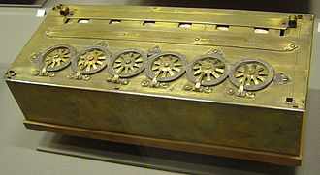
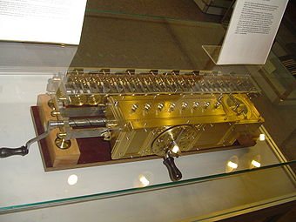
Vývoj počítačov
Počítadlá v ranej histórii
Pascalov kalkulátor –
+ - * /, 1642
Leibnizov kalkulátor, 1672-94

Slide 10
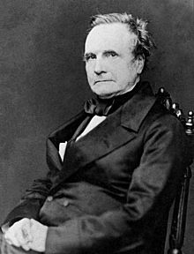
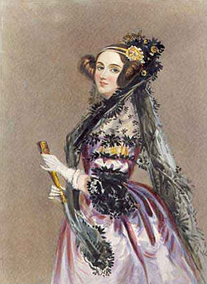
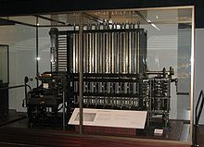
Vývoj počítačov
Charles Babbage, 1791 – 1871
Otec počítačov, spolupracovníčka Ada Augusta dcéra lorda Byrona (1815-1852) vynikajúca
matematička-informatička

Slide 11
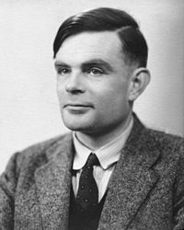
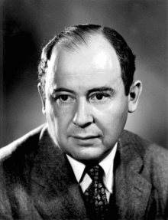
Vývoj počítačov
H. Hollerith, 1880, dierne štítky
Alan Turing
John von Neumann, 1903-1957
Počítače nedokážu všetko
U.S. Army's Ballistic Research Laboratory ENIAC (1946)
1. všeobecný elektronický počítač

Slide 12
Vývoj počítačov 20. storočie
1950, Moskva, ternárny počítač
Analógové počítače do konca 90. rokov
1953, polovodičový počítač
1970, integrované obvody
2010, 20 nm technológia, 3D obvody
Obrazové karty s 2000 procesorami, masívna paralelizácia, siete v procesore
FPGA, ISEC obvody
Počítačové siete a internet od roku 1970

Slide 13
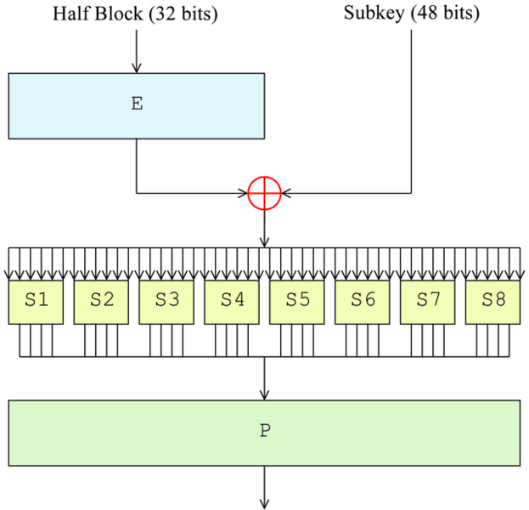
Mílniky šifrovania v 20. storočí
DES, 1977
Odvodené z
IBM Lucifer

Slide 14
1976
Diffie, Hellman: New Directions in Cryptography, IEEE Transactions on Information Theory, 1976
PKC systémy (RSA, 1977)
Každý pozná šifrovací kľúč a metódu
Dešifrovať vie iba príjmateľ

Slide 15
Modulárna aritmetika
Dni sa počítajú modulo 7, po nedeli vždy príde pondelok
Počítanie modulo n, napríklad 7:
7=0, 8=1, ..., 45=3,..., -2=5
4x4=16=2, 5+3=8=1
4x2=8=1, teda ½=4, -1/2=3
Keď modul je prvočíslo vieme deliť všetkými číslami

Slide 16
RSA
Rivest, Shamir, Adleman 1977 (Ellis, Cocks, Peterson, 1975)
N=p.q, p,q prvočísla napríklad 1000 miestne,
Dajú sa ľahko nájsť
Nájdeme také čísla e,d, že e.d=1 mod(p-1)(q-1)
Malá Fermatova veta nám dáva, že
((x)^{e})^{d} = x,
Šifrovanie y=x^{e}, dešifrovanie x=y^{d}

Slide 17
Prečo musíme dnes utajovať
Všetky výrobné postupy sú riadené počítačmi
Riadenie štátu je realizované cez počítače
Bankový systém je postavený na počítačoch
Bankové transakcie sa realizujú cez počítače a počítačové siete
Kritická infraštruktúra štátu je v počítačoch a počítačových sieťach
Budúce vojnové konflikty budú realizované cez počítače a siete
(veľká časť kľúčových priorít NATO je obrana kyberpriestoru)

Slide 18
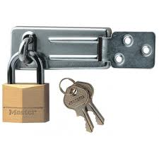
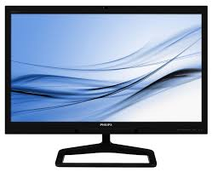
Súdobá ochrana informácií úrovne
Kryptografické primitívy – algoritmy,
Schémy ich nasadenia
Organizačné opatrenia (95 %)
Heslo: DARINKA11
Nalepíme na monitor
Aby sme ho nezabudli

Slide 19
Súdobá ochrana informácií typy
Šifrovanie textu
Šifrovanie uložených údajov, textov, databáz
Zabezpečenie nezmenenia textu
Ochrana prístupu do siete, zdrojom, počítaču, objektov
Autorizácia textu, elektronický podpis, časové razítko
Elektronický obchod, aj neodmietnutie transakcie
Zdielanie tajomstva
Bezpečná skupinová komunikácia
...

Slide 20
Záverečné poznámky
Kvantové počítače
Kvantová kryptografia
Postkvantová kryptografia
Prečo robiť „IT-čkara“
Je to zábava
Nie je núdza o prácu doma aj v zahraničí a bude jej stále viac

